Slide 1
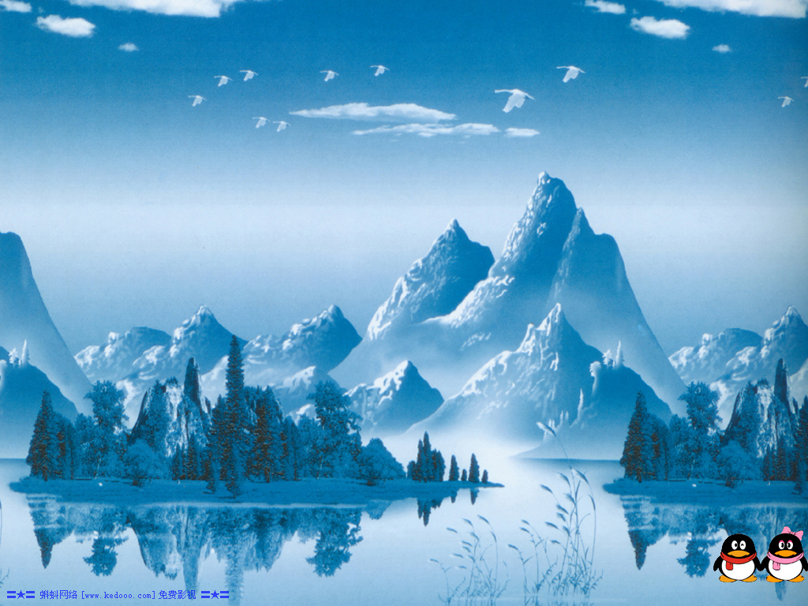

登鹳雀楼

Slide 2


PPT模板下载：www.1ppt.com/moban/ 行业PPT模板：www.1ppt.com/hangye/
节日PPT模板：www.1ppt.com/jieri/ PPT素材下载：www.1ppt.com/sucai/
PPT背景图片：www.1ppt.com/beijing/ PPT图表下载：www.1ppt.com/tubiao/
优秀PPT下载：www.1ppt.com/xiazai/ PPT教程： www.1ppt.com/powerpoint/
Word教程： www.1ppt.com/word/ Excel教程：www.1ppt.com/excel/
资料下载：www.1ppt.com/ziliao/ PPT课件下载：www.1ppt.com/kejian/
范文下载：www.1ppt.com/fanwen/ 试卷下载：www.1ppt.com/shiti/
教案下载：www.1ppt.com/jiaoan/
鹳
雀
楼

Slide 3
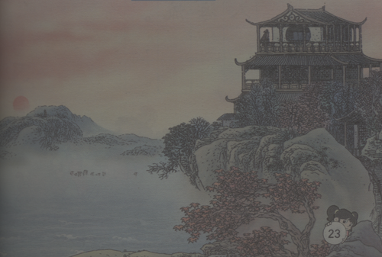
dēng guàn què lóu
12 登 鹳 雀 楼
[唐] 王之涣
bái rì yī shān jìn
白 日 依 山 尽，
huáng hé rù hǎi liú
黄 河 入 海 流。
yù qióng qiān lǐ mù
欲 穷 千 里 目，
gèng shàng yì céng lóu
更 上 一 层 楼。
作者简介
课文学习
课堂练习
退出

Slide 4

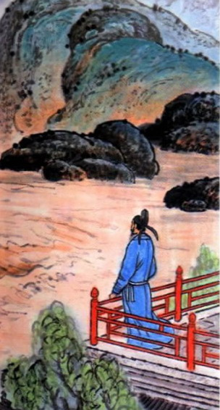
王之涣：字季陵，晋阳人，唐代著名诗人。他描写边疆风光的作品很有特色。诗以《凉州词》和《登鹳雀楼》最有名。

Slide 5
课文朗读与生字学习
诗文解析

Slide 6
朗读
dēng guàn què lóu
楼
登
鹳
雀
[唐] 王之涣
bái rì yī shān jìn
白 日 山 尽，
依
huáng hé rù hǎi liú
黄 河 入 海 流。
yù qióng qiān lǐ mù
欲 穷 千 里 目，
gèng shàng yì céng lóu
更 上 一 层 楼。

Slide 7
拼音
dēng
登
生字
结构
上下结构
字义
（人）由低处到高出（多指步行）
组词
登山 登陆 一步登天

Slide 8
guàn
拼音
鹳
生字
结构
左右结构
字义
一种鸟，形状像白鹤
组词
鹳鸟

Slide 9
拼音
què
雀
生字
结构
上下结构
字义
鸟类的一种，体形较小
组词
麻雀 雀跃

Slide 10
拼音
yī
依
生字
结构
左右结构
字义
靠近
组词
依次 依依不舍

Slide 11

诗文解析：太阳靠近山头，慢慢地落下去了，黄河水正奔腾澎湃，向着大海流去。想要凭借自己的眼睛看到更多更远的景物，就要再登上一层楼。

Slide 12
按原文填空
按原文填空
登鹳雀楼
（ ）依山尽，
白日
白日
黄河
（ ）入海流。
千里目
欲穷（ ），
一层楼
更上（ ）。

